Slide 1
System Obsługi Wsparcia finansowanego ze środków PFRON

Slide 2
Główny cel Systemu SOW
Umożliwienie Osobom Niepełnosprawnym i podmiotom działającym na ich rzecz załatwianie na drodze elektronicznej spraw związanych ze wsparciem integracji zawodowej i społecznej finansowanym ze środków PFRON

Slide 3
UŻYTKOWNICY
Wnioskodawcy
JST
PFRON

Slide 4
UŻYTKOWNICY
Wnioskodawcy
Osoby z niepełnosprawnościami
Podmioty działające na rzecz Osób z niepełnosprawnościami
Opiekunowie
Przedsiębiorcy

Slide 5
Beneficjenci Systemu
Osoby z niepełnosprawnościami,
Podmioty działające na rzecz osób niepełnosprawnych (NGO, Warsztaty Terapii Zajęciowej, Zakłady Aktywizacji Zawodowej)
Jednostki Samorządu Terytorialnego (PCPRy, PUPy, OPSy)
Pracodawcy zatrudniający osoby niepełnosprawne
PFRON

Slide 6
Korzyści
Zmniejszenie trudności w aplikowaniu o środki PFRON i poprawa jakości życia niepełnosprawnych obywateli (ON),
Zwiększenie zainteresowania i poprawa jakości i dostępności e-usług, kierowanych do Osób Niepełnosprawnych i podmiotów działających na ich rzecz,
Zapewnienie sprawnego przepływu danych sprawozdawczych pomiędzy realizatorem zadań (JST), a podmiotem finansującym (PFRON).

Slide 7
Wnioskodawcy
Możliwe będzie załatwienie dofinansowania drogą elektroniczną - od wypełnienia wniosku, jego podpisania i złożenia, wyjaśnień i uzupełnień, podpisanie umowy aż po rozliczenie dofinansowania
Kreator - narzędzie ułatwiające dobór odpowiedniej formy wsparcia
Urządzenia mobilne – informator o formach wsparcia i pomoc w wypełnieniu wniosków dla osób wykluczonych cyfrowo

Slide 8
WSPARCIE DLA WNIOSKODAWCÓW
SYSTEM SOW
E-learning
INFORMACJA
Kreator
Informator
Portal internetowy

Slide 9
UŻYTKOWNICY
JST
16 samorządów wojewódzkich
380 samorządów powiatowych – jednostki podległe: PUPy, PCPRy

Slide 10
WSPARCIE DLA JST
SYSTEM SOW
E-learning
INFORMACJA
Portal internetowy
Kontakt indywidualny

Slide 11
Korzyści dla Realizatorów
Elektroniczne wnioski wstępnie sprawdzone przez system SOW
Bezpłatny system administrowany przez PFRON
Weryfikacja wnioskodawców w Centralnej Bazie Beneficjentów
Urządzenia digitalizujące dla dokumentacji złożonej papierowo
Standaryzacja i uproszczenie wniosków w systemie SOW

Slide 12
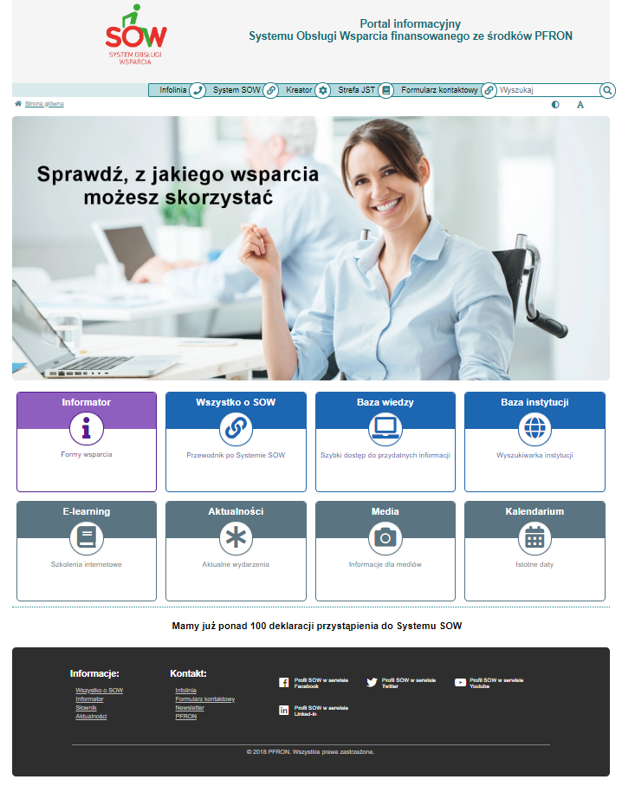
PORTAL-SOW.PFRON.ORG.PL
Jedno miejsce
Pełna, aktualna informacja
Jak skorzystać
Rodzaje wsparcia
Przystępna forma

Slide 13
Cechy Systemu SOW
Dostępny na różnych platformach i urządzeniach - komputery, laptopy, tablety.
Bezpieczny
Narzędzia autoryzacji i podpisywania dokumentów z wykorzystaniem podpisu elektronicznego lub profilu zaufanego,
Wyposażony w narzędzia analityczne, które umożliwią lepsze monitorowanie wykorzystania środków.

Slide 14
Główne rezultaty Systemu
Scentralizowana platforma informatyczna – system SOW
Ujednolicone wzory wniosków
Kreator ułatwiający dobór odpowiedniej formy wsparcia
Portal edukacyjno - informacyjny
Prawie 2 tysiące urządzeń digitalizujących i mobilnych
Centralna Baza Beneficjentów
Infolinia
Szkolenia stacjonarne dla ponad 1200 osób z JST
Szkolenia e-learningowe dla Beneficjentów projektu

Slide 15
Gdzie jesteśmy?
107 podpisanych porozumień o wdrożeniu SOW w JST
1500 zarejestrowanych użytkowników
403 złożone wnioski w 24 powiatach
58 aktywnych naborów
265 skanerów oraz 1500 tabletów przekazanych do JST
Dane na 08.04.2019

Slide 16
Dziękuję za uwagę Oddział Śląski PFRON Pl. Grunwaldzki 8-10/8, 40-950 Katowice tel. 32 493 21 00 katowice@pfron.org.pl www.pfron.org.pl

